Slide 1
Kort lærervejledning
Læs fuld lærervejledning og download dilemmakort her BUFX AI vejledning og ressourcer og hent promptopgave her: www.kortlink.dk/2s8m2 ​
AI fylder mere og mere i særligt folkeskolens ældste klasser og har mange muligheder ift. undervisningen. Men AI bringer også dilemmaer ind i klasserummet, og der kan opstå et behov for at diskutere, hvordan AI bruges bedst i skolen.​
Dette korte introforløb er designet til at give eleverne i din klasse muligheder for at diskutere nogle af de dilemmaer, der kan knytte sig til brugen af AI i skolearbejdet: Hvad kan man? Hvad er ok? Hvordan er man ansvarligt? Hvordan lærer man bedst med AI og hvad er snyd? ​
Mål:​
​
At eleverne:​
Ved, hvad en chatbot er (SkoleGPT)​
Har afprøvet, hvad den kan i forhold til hensigtsmæssig og uhensigtsmæssig brug i skolearbejdet.​
Ved, hvordan man prompter den i forhold til typisk skolearbejde​
Ved, hvad man må/ ikke må bruge AI til i skolearbejdet​
Har diskuteret centrale dilemmaer i forhold til brug af AI i skolen​
​
Aktiviteter​
Introduktion (10 min)​
Prompt og overvej – hvad kan AI i skolearbejdet på godt og ondt? (25 min)​
Opsamling (10 min)​
Dilemmaspil (20 min)​
Opsamling (10 min)​
Fremgangsmåde:​
​
Brug de næste slides i undervisningen. Læs i noterne, hvad I skal.​
​
Hvis eleverne allerede kender en del til AI, kan du vælge at gå direkte til dilemmaspørgsmålene.​
​
Der er mange dilemmaspørgsmål. Udvælg eventuelt dem, du synes er vigtigst. ​
​
Ved dilemmaspørgsmål vælg om:​
Du vil bruge printede dilemmakort og lade eleverne arbejde med dem i grupper.​
Bruge disse slides til at diskutere hvert dilemma i klassen.​
Notes:
Tag gerne snakken om brugen af AI i lærerteamet og orienter dig i skolens og kommunens regler, så I har fælles udgangspunkt.​
Brug evt. dilemmaspørgsmålene i teamet og se kommunens regler her: BUFX AI vejledning og ressourcer.

Slide 2
AI i skolen
Muligheder og dilemmaer for elever

Slide 3
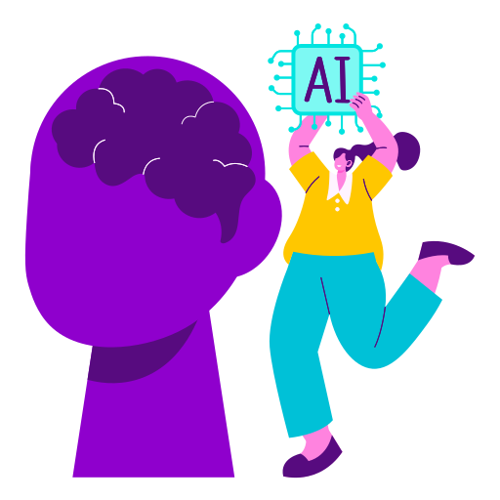
Hvad skal vi lave/ lære?​
Hvad skal I have ud af det?​
Have afprøvet AI i forskellige situationer​
Have diskuteret dilemmaer i forhold til AI i skolen​
Hvad er godt?​
Hvad er ok?​
Hvad er snyd?​
Hvad skal vi lave?​
Kort afprøve SkoleGPT, og hvordan man kan bruge den i skolearbejde, så alle har prøvet det.​
Diskutere dilemmaer sammen eller i grupper, så vi måske bliver nogenlunde enige i klassen eller bare hører hinandens synspunkter.​
Ikon: Kerismaker
Intro
AI i skolen
Notes:
Fortæl eleverne, hvad I skal lave de næste to lektioner, og hvad de skal have ud af det.

Slide 4
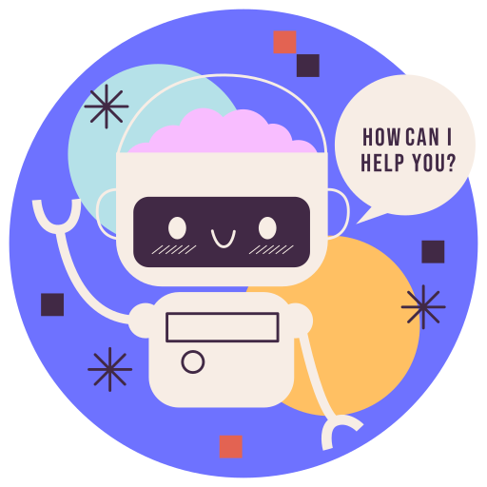
Er der nogen, der har prøvet AI som fx ChatGPT, SkoleGPT eller lignende?​
Hvor mange har prøvet AI?​
Lidt eller 'et par gange'​
Flere gange​
Bruger det ret meget​
Dem, der har prøvet det: Hvor mange har prøvet det:​
For sjov/i fritiden? (til hvad?)​
Til skolearbejde? (til hvad?)​
Se evt. den korte film på DR.dk: Hvad er ai? | Skole | DR​
Ikon: flaticon.com
Intro
AI i skolen
Notes:
Første led i fælles forforståelse: ​
Tag en helt almindelig kort klassesamtale, og lav en håndsoprækning i klassen ud for hvert udsagn.​
Få evt. nogle elever til at fortælle om, hvad de bruger AI til.​
​
Hvis eleverne ikke er med på, hvad AI er, så kan du referere til:​
AI (kunstig intelligens) hjælper computere med at forstå, lære og reagere – næsten ligesom mennesker gør.​
Eksempler: MyAI på snapchat, anbefalede videoer på YouTube eller TikTok, stemmestyring med Siri eller Google Assistent, ansigtsgenkendelse og filtre på Instagram.​
​

Slide 5
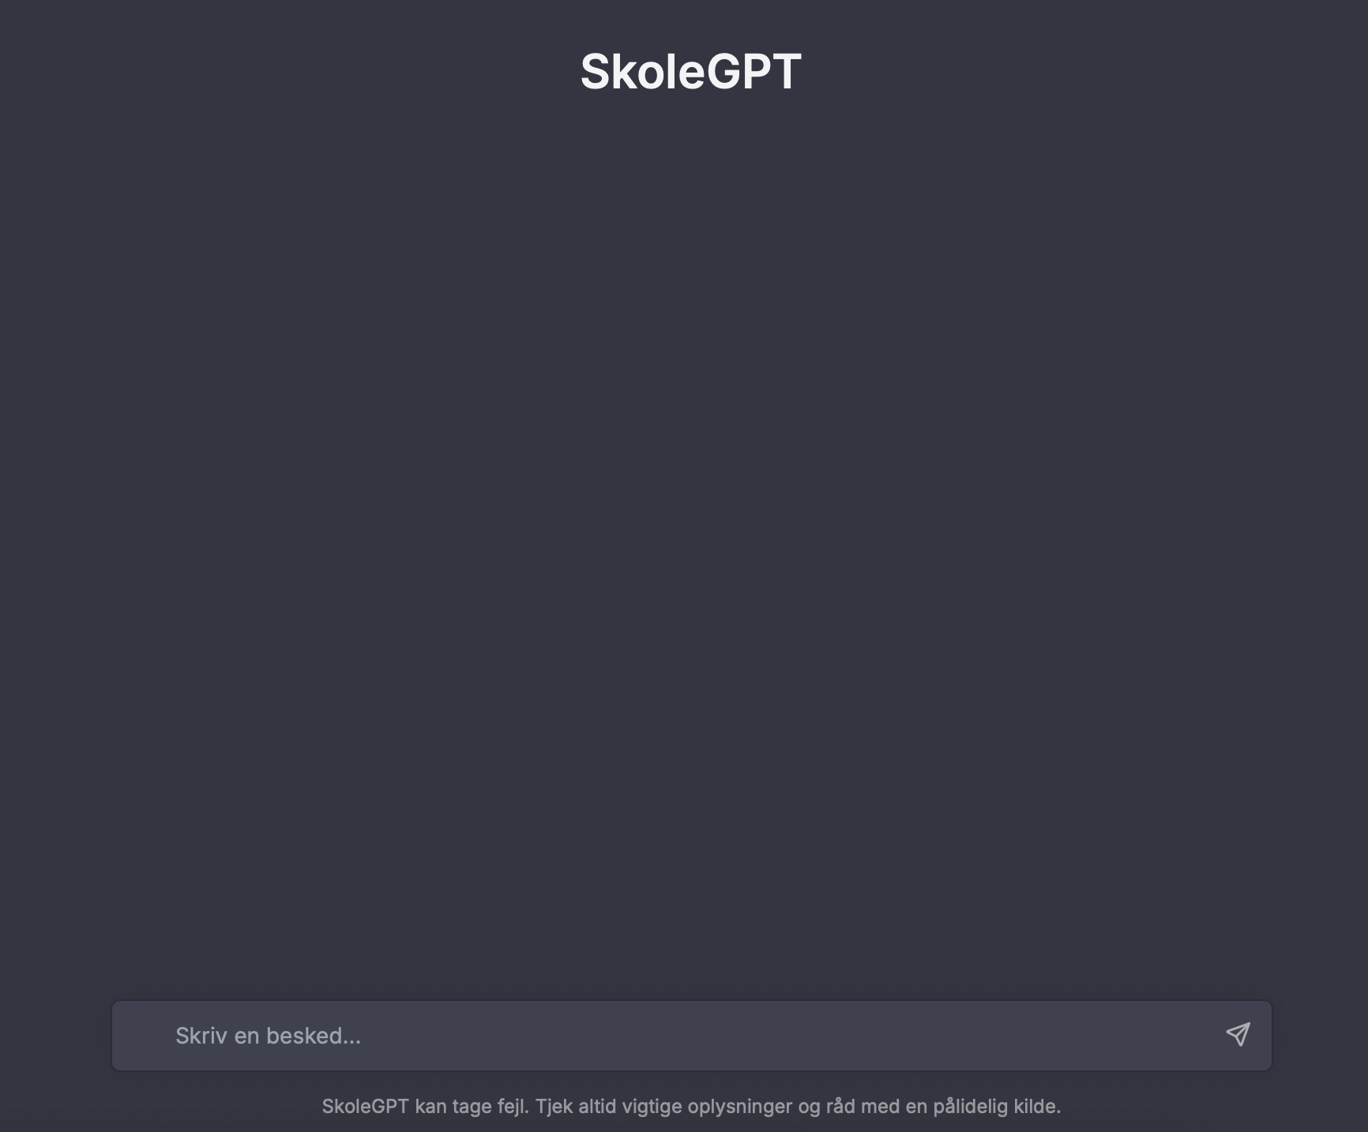
Fælles afprøvning her på tavlen
Gå ind på www.skolegpt.dk på tavlen.​
Kopier disse to prompts ind:​
”Jeg er en elev på 14 år. Jeg skal skrive en opgave om atomkraft. Forklar mig det helt simpelt, hvordan det virker”​
”Skriv et folkeeventyr for mig om en dreng, der klarer tre prøver og får prinsessen og det halve kongerige”​
Hvad tænker I om svarerne?​
Kan de bruges?​
Kan man lære noget af at prompte AI sådan?​
Intro
AI i skolen
Notes:
Andet led i fælles forforståelse:​
Kopier prompterne ind i SkoleGPT på tavlen. Tal kort om dem i klassen ud fra de nederste spørgsmål.​

Slide 6
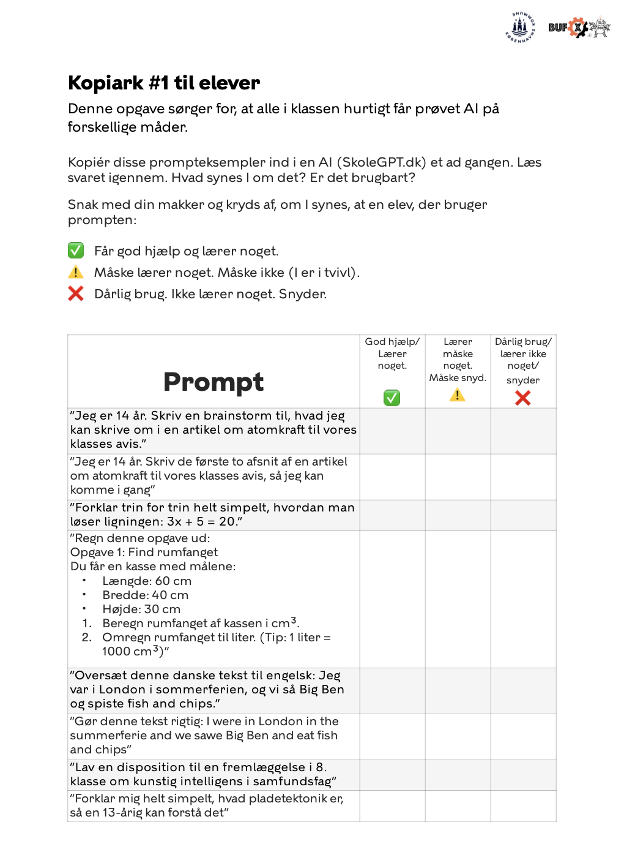
Afprøv selv en AI (SkoleGPT)
Arbejd sammen 2 og 2​
Kopier prompterne ind fra dette dokument: www.kortlink.dk/2s8m2 ​
Snak med din makker og kryds af, om I synes, at en elev, der bruger prompten: ​
✅ Får god hjælp og lærer noget​
⚠️ Måske lærer noget. Måske ikke (I er i tvivl)​
❌ Dårlig brug. Lærer ikke noget. Snyder.​
Intro
AI i skolen
Notes:
Tredje led i fælles forfortåelse:​
Uddel kopiark #1 til eleverne og få dem i makkerpar til at afprøve SkoleGPT.dk med de foreslåede prompts. Giv dem dette link www.kortlink.dk/2s8m2 så de hurtigt kan kopiere prompts’ne ind i stedet for at skrive dem.​
Eleverne ser og vurderer SkoleGPT. Du diskuterer, om hvert prompt for en elev, der bruger prompten:​
✅ Får god hjælp, lærer noget​
⚠️ Usikkert, Lærer måske noget/måske snyd.​
❌ Dårlig brug/Lærer ikke noget/Snyder​

Slide 7
Opsamling​
Hvordan har I vurderet AI's svar?​
Ræk hånden op til de forskellige spørgsmål. Er I grønne, gule eller røde?​
Intro
AI i skolen
Notes:
Lav en opsamling, hvor I finder ud af, hvad eleverne har tænkt om de forskellige svar. Lav evt. en håndsoprækning for at se, hvordan de forskellige elever har vurderet prompts’ne grøn/gul/rød og spørg ind til et par makkerpar.​
​

Slide 8
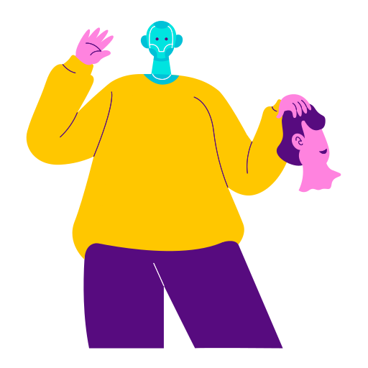
Regler for AI på skolen​
Skolen må kun bede dig bruge SkoleGPT eller Skoletube.dk
Du må ikke bruge AI til afgangsprøven.
Ikon: Kerismaker
Intro
AI i skolen
Notes:
Her kan du fortælle eleverne om skolens regler for AI og evt. regler, du og dine kolleger har for brugen af AI. Tilret selv slidet. ​
Vær opmærksom på, at skolen eller kommunen kan have lavet yderligere lokale regler.​

Slide 9
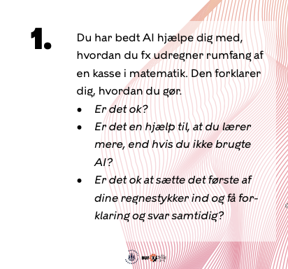
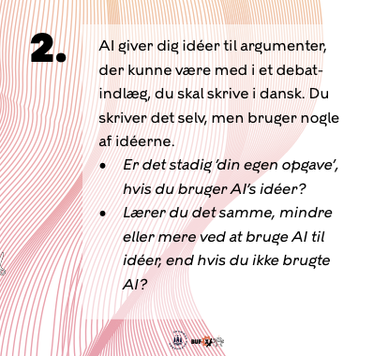
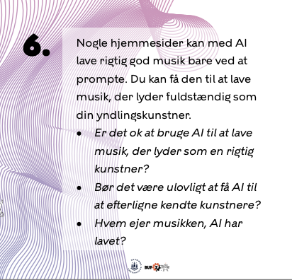
Dilemmaspil​
Diskutér dilemmaerne i grupper med kort eller klassen (ca. 20-25 minutter). ​
(Der er 17. Diskuter dem grundigt, og kom så langt I kan)​
Udvælg i hver gruppe det mest relevante dilemma at diskutere for en klasse på jeres klassetrin. I skal fortælle klassen, hvilket I har valgt og hvorfor.(ca. 5 minutter)​
Diskuter i klassen gruppernes udvalgte dilemmaer (I kan finde dem sidst i denne PowerPoint)​
Intro
AI i skolen
Notes:
Aktiviteter:​
Vælg om du vil diskutere dilemmaerne i plenum eller som dilemmakort.​
Som dilemmakort:​
Del eleverne op i grupper af 3-4 elever.​
Giv hver gruppe et sæt printede dilemmakort.​
Lad eleverne diskutere i grupper og komme så langt, som de kan. Giv dem ca. 20 minutter.​
Lad hver grupper udvælge ét dilemmakort, som de regner for mest relevant at diskutere for en klasse på deres trin.​
Dilemmaerne er sidst i PowerPointen. Få dem op på tavlen og hav en samtale i hele klassen om de udvalgte dilemmaer. ​
Fælles i klassen:​
Brug spørgsmålene 1 for 1. Du finder dem til sidst i PowerPointen.​
Vælg om eleverne skal diskutere dem i grupper, alle i klassen eller i grupper først og så i klassen.​
Lav evt. ’stem med fødderne’ og lad eleverne flytte sig til et hjørne af klassen ift. hvad de mener om hvert udsagn på dilemmaspørgsmålene.​

Slide 10
Opsamling
Tal med en makker eller gruppen og bliv enige om følgende:​
Hvis I havde en lillebror/søster i 3. klasse. Hvilket råd ville I give ham/hende om at bruge AI i sit skoleliv i fremtiden? ​
Hvad skulle han/hun gøre? ​
Hvad skulle han/hun passe på?​
Fremlæg jeres råd for klassen​
Ikon: Kerismaker
Intro
AI i skolen
Notes:
Lav en opsamlende samtale med eleverne. Tilføj evt. selv spørgsmål.​
​
Fælles i klassen taler I om:​
Hvilke dilemmaer var sværest eller mest relevante?​
Giv evt. grupperne lidt tid til at vælge det sværeste/mest relevante og tag en runde, hvor alle grupper får mulighed for at argumentere.​
Kan man bruge AI og stadig lære noget?​
Til hvad?​
Udvælg evt. et par dilemmaer fra nederst i PowerPointen og tal om dem.​
​
Det er optimalt, hvis man på skolen centralt har nogle retningslinjer for brug af AI, men det kan være vigtigt i den enkelte klasse at tage en snak, hvor læreren også kommer på banen, så eleverne har nogle holdninger at spejle sig i. ​

Slide 11
Dilemmaer

Slide 12
Dilemma
1
Du har bedt AI hjælpe dig med, hvordan du fx udregner rumfang af en kasse i matematik. Den forklarer dig, hvordan du gør. ​
Er det ok?​
Er det en hjælp til, at du lærer mere, end hvis du ikke brugte AI?​
Er det ok at sætte det første af dine regnestykker ind og få forklaring og svar samtidig?​
Intro
AI i skolen

Slide 13
Dilemma
2
AI giver dig idéer til argumenter, der kunne være med i et debatindlæg, du skal skrive i dansk. Du skriver det selv, men bruger nogle af idéerne. ​
Er det stadig ’din egen opgave’, hvis du bruger AI's idéer? ​
Lærer du det samme, mindre eller mere ved at bruge AI til idéer, end hvis du ikke brugte AI? ​
Intro
AI i skolen

Slide 14
Dilemma
3
AI skriver de første linjer af en opgave, du skal lave, fordi det er svært at komme i gang. Du skriver selv videre, men får AI'en til også at skrive et par linjer senere. Det allermeste af opgaven har du selv skrevet.​
Er det en ok måde at bruge AI på?​
Lærer du det samme, mere eller mindre ved at bruge AI på denne måde?
Intro
AI i skolen

Slide 15
Dilemma
4
Du bruger AI til at oversætte en rigtig god hjemmeside med viden fra engelsk, så du bedre kan forstå den. Siden indeholder viden, du skal bruge til en fremlæggelse, du skal lave i N/T eller fysik/kemi. ​
Er det ok?​
Lærer du nok ved at gøre dette?​
Intro
AI i skolen

Slide 16
Dilemma
5
Er det okay at bruge AI til at rette dine stave- og grammatikfejl i en skriftlig aflevering, eller skal du gøre det selv?​
Er det ok for elever, som har svært ved at skrive korrekt, når de skriver?​
Er det ok for elever, som har ret let ved at skrive opgaver og korrekt?
Intro
AI i skolen

Slide 17
Dilemma
6
Nogle hjemmesider kan med AI lave rigtig god musik bare ved at prompte. Du kan få den til at lave musik, der lyder fuldstændig som din yndlingskunstner.​
Er det ok at bruge AI til at lave musik, der lyder som en rigtig kunstner?​
Bør det være ulovligt at få AI til at efterligne kendte kunstnere?​
Hvem ejer musikken, AI har lavet?​
Intro
AI i skolen

Slide 18
Dilemma
7
Du har fået nogle spørgsmål til en tekst, som du skal svare på. Du bruger AI til at svare på spørgsmålene og skriver svarene ind med dit eget sprog?​
Er det snyd?​
Intro
AI i skolen

Slide 19
Dilemma
8
AI formulerer sig altid helt perfekt, men den kan godt give forkerte fakta. Du bruger AI til at finde information om et emne, du skal lave et projekt om. ​
Hvordan sikrer du dig, at den information, som AI'en giver dig, er korrekt?​
Er det et problem, at AI kan tage fejl?​
Hvad kan man gøre for at være sikker på, at information fra AI er rigtig?​
Intro
AI i skolen

Slide 20
Dilemma
9
Du har brugt AI som hjælp til at skrive opgaver og lave fremlæggelser i fx 7., 8. og 9. klasse. Det har ikke været til at snyde, men til hjælp til fx dispositioner, finde viden, få idéer og måske rette lidt stavning og grammatik. Man må ikke må bruge AI til afgangsprøven(eksamen). ​
Tror du, du er bedre i stand til at klare afgangsprøven(eksamen) godt? Mindre i stand til det? Det betyder ikke noget?​
Intro
AI i skolen

Slide 21
Dilemma
10
Du kopierer en stor del af din egen tekst ind i en AI og beder den om at gøre sproget bedre. AI'en ændrer en del sætninger og formuleringer i din opgave, men den handler stadig om det samme. ​
Mister du din egen skrivestil, når du gør sådan?​
Er det snyd?​
Intro
AI i skolen

Slide 22
Dilemma
11
AI bruger rigtig meget strøm og vand. Skal du tænke på klimaaftrykket, når du bruger AI-værktøjer i skolearbejdet og måske ikke bruge det så meget?​
Intro
AI i skolen

Slide 23
Dilemma
12
​Hvis AI hjælper dig med at lave dispositionen og rækkefølgen til din fremlæggelse, lærer du så stadig selv at lave gode fremlæggelser?
Intro
AI i skolen

Slide 24
Dilemma
13
Skal man sige/ skrive det i sin opgave til læreren, hvis man har brugt AI som hjælp til en opgave? Fx:​
Til grammatik ​
Idéer til indhold​
Forbedre sprog​
Intro
AI i skolen

Slide 25
Dilemma
14
​Er det ok, at en i din gruppe spørger, om I skal bruge AI til at lave næsten hele opgaven for jer?​ ​
​
​
Intro
AI i skolen

Slide 26
Dilemma
15
Du bruger AI til at forklare begreber og viden, du ikke forstår eller kan huske. fx ’hvad er pladetektonik’, ’hvad er genretrækkene for eventyr’, ’hvordan regner jeg X ud’. Det er hurtigt og nemt.​
Er det ok?​
Er det en god måde at lære på?​
Intro
AI i skolen

Slide 27
Dilemma
16
​Du ser en video online, som viser noget vildt – men bagefter opdager du, at den er lavet med AI og falsk.​
Hvordan kan man vide, om noget er ægte eller falsk?​
Skal det være lovligt at lave sådan noget?​
Intro
AI i skolen

Slide 28
Dilemma
17
Er det ok at bruge AI til at skabe realistiske billeder, der viser noget, der ikke er sket i virkeligheden og sende det ud?​
​
​
​
Intro
AI i skolen

